Slide 1

Препознавање разделних линија коловозних трака на основу снимка са камере на ветробранском стаклу
Универзитет у Београду
Eлектротехнички факултет
Катедра за сигнале и системе
Мастер рад
Ментор:
Проф. др Вељко Папић
Кандидат:
Милош Милошевић 3186/2016
Београд, септембар 2018.

Slide 2
Садржај
Циљ рада
Дијаграм тока програма
Одабир области од значаја
Издвајање боја
Издвајање ивица
Примена Хафове трансформације
Класификација линија
Приказ решења
Закључак

Slide 3
Циљ рада
Циљ овог рада је развој алгоритма за препознавање разделних линија коловозних трака на основу видео снимка који се добија са камере постављене на ветробранско стакло аутомобила. Развијени алгоритам комбинује знања из области дигиталне обраде слике, препознавања облика и рачунарске технике. Програм, који примењује предложени алгоритам, написан је у С++ програмском језику, а за потребе дигиталне обраде слике користи позиве из рачунарске библиотеке OpenCV. Брзина обраде програма је довољно велика да се обрада може одвијати у реалном времену.
Развој алгоритам за препознавање разделних линија коловозних трака
Имплементација алгоритма у С++ програмском језику помоћу OpenCV библиотеке
Анализа успешности решења

Slide 4
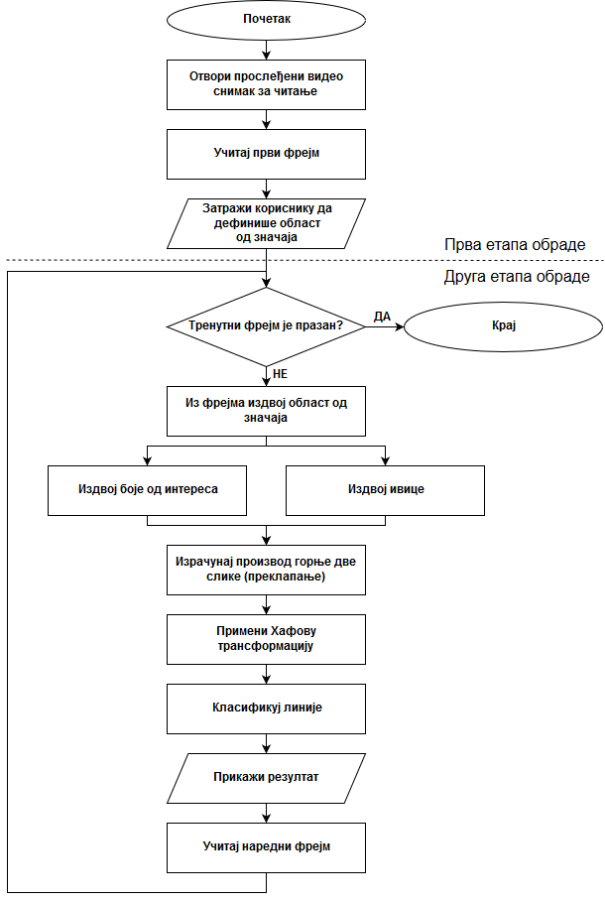
Дијаграм тока програма
Прва етапа обраде (подешавање)
Одабир области од значаја
Друга етапа обраде (циклична обрада)
Издвајање боја
Издвајање ивица
Примена Хафове трансформације
Класификација линија
Приказ решења

Slide 5
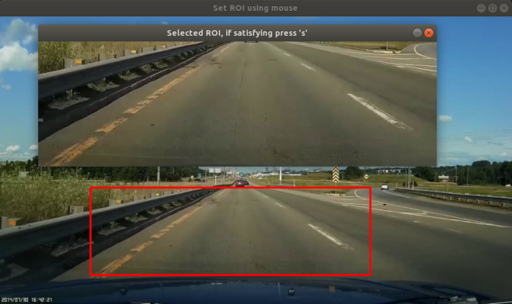
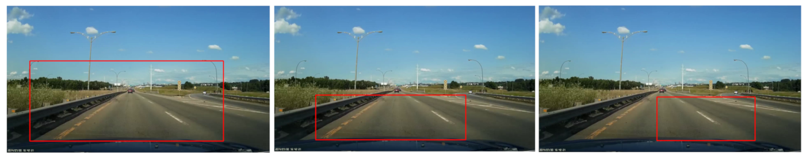
Одабир области од значаја
Улога
Начин одабира
Добри и лоши примери

Slide 6
Издвајање боја
Циљ
Издвајање беле боје
Издвајање жуте боје
Преклапање боја

Slide 7
Издвајање ивица
Повезивање на заједничку мрежу
Секвенца којом се скрипте покрећу
Контролисање робота
Успешност реализације
Даља побољшања

Slide 8
Примена Хафове трансформације
Повезивање на заједничку мрежу
Секвенца којом се скрипте покрећу
Контролисање робота
Успешност реализације
Даља побољшања

Slide 9
Класификација линија
Повезивање на заједничку мрежу
Секвенца којом се скрипте покрећу
Контролисање робота
Успешност реализације
Даља побољшања

Slide 10
Приказ решења
Повезивање на заједничку мрежу
Секвенца којом се скрипте покрећу
Контролисање робота
Успешност реализације
Даља побољшања

Slide 11
Закључак
Повезивање на заједничку мрежу
Секвенца којом се скрипте покрећу
Контролисање робота
Успешност реализације
Даља побољшања

Slide 12
Хвала на пажњи!
Тренутак за питања

